Slide 1
Bases de Datos
Clase 1: Motivación

Slide 2
Información General
Profesores:
Demian Schkolnik
Tamara Cucumides
Alejandro Pimentel
Clases: W - 5, Talleres: W - 6
Ayudantías: V - 5 (Se avisan los lunes)
Web: Syllabus en GitHub

Slide 3
Profesores

Slide 4


Ayudantes jefes
Jerry Mendoza
Jefe de cátedra:
Organizar ayudantías
Evaluaciones y examen (incluye recorrecciones)
Dudas de materia
Francisca Ancic
Jefe de proyecto:
Servidores
Pautas y enunciados
Correcciones y recorrecciones
Dudas de proyecto

Slide 5
Evaluaciones
Controles
Se realizaran 3 controles de materia y un examen
Pueden eximirse si el promedio entre los 3 controles es sobre 5.5. En este caso, su nota del examen es el promedio de los controles
NC = C1 + C2 + C3 + Ex / 4
Proyecto
El curso tiene un proyecto semestral con tres entregas
NP = E1*0.2 + E2*0.4 + E3*0.4
Su nota está sujeta a la evaluación de pares
Para aprobar el curso NC > 3.95 y NP > 3.95

Slide 6
¿Por qué este curso?

Slide 7
Un día cualquiera (10 de agosto)
8:30 am | Despierto, reviso Telegram
11:30 am | Veo los casos nuevos
12:00 pm | Se me acabó el pan, me pido un Cornershop
12:30 pm | Reviso latercera.com
13:00 pm | Compro almuerzo y lo pago con tarjeta
13:30 pm | Actualizo unos documentos en Google Drive
14:15 pm | Aburrido, reviso Twitter
15:00 pm | Reviso el precio de mis Bitcoins
… | …

Slide 8
Un día cualquiera (10 de agosto)
8:30 am | Despierto, reviso Telegram
11:30 am | Veo los casos nuevos
12:00 pm | Se me acabó el pan, me pido un Cornershop
12:30 pm | Reviso latercera.com
13:00 pm | Compro almuerzo y lo pago con tarjeta
13:30 pm | Actualizo unos documentos en Google Drive
14:15 pm | Aburrido, reviso Twitter
15:00 pm | Reviso el precio de mis Bitcoins
… | …

Slide 9
Un día cualquiera (10 de agosto)
Todas estas actividades involucran alguna base de datos:
Búsquedas en la web
Datos públicos
Redes sociales
Métodos de pago
Criptomonedas

Slide 10
Donde sea que trabajen, tendrán que interactuar con bases de datos

Slide 11

Oiga pero eso es tan noventero… Hoy día las bases de datos ya no se usan, lo que la lleva es

Slide 12
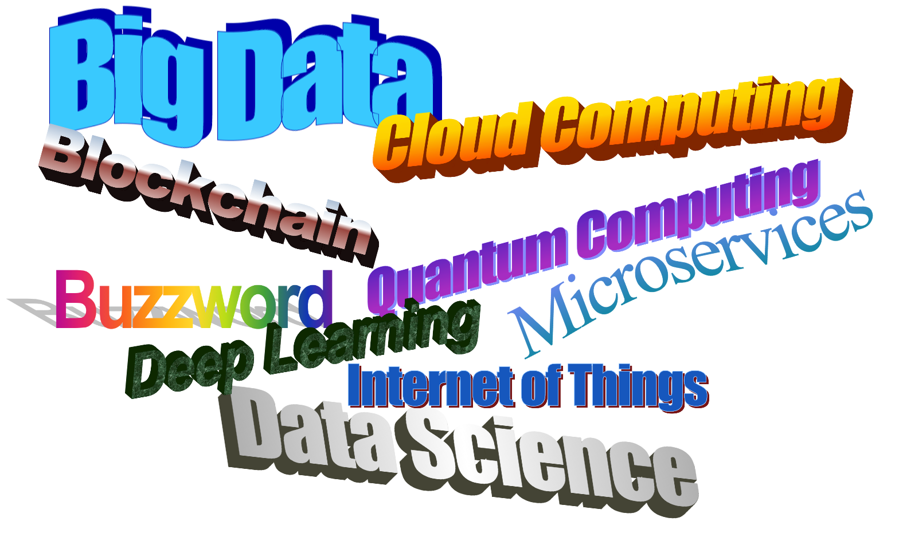
Oiga pero eso es tan noventero… Hoy día las bases de datos ya no se usan, lo que la lleva es

Slide 13

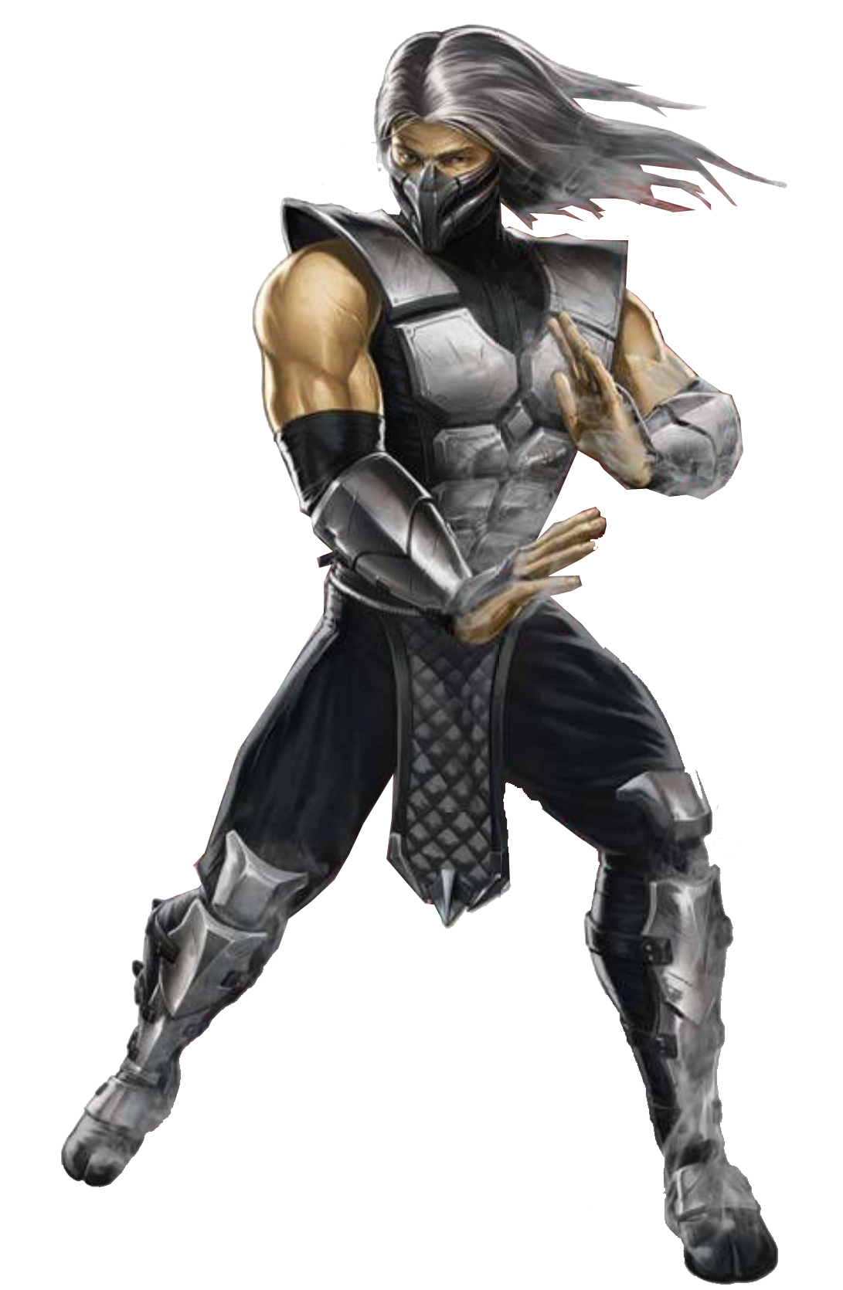


Slide 14
Donde sea que trabajen, tendrán que interactuar con bases de datos

Slide 15
La competencia más buscada en trabajos de ciencia de datos?
¡Saber bases de datos!
modelo relacional, SQL, noSQL

Slide 16
Outline
Qué son las bases de datos
Por qué usar sistemas de bases de datos
Roadmap del curso

Slide 17
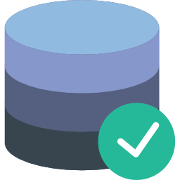
Bases de Datos
Necesitamos una forma de almacenar los datos
Para poder procesarlos de forma eficiente
Que no haya que programar desde 0
Que sea portable y estándar

Slide 18
Sistemas de Bases de Datos
Sistema de gestión de bases de datos (Database Management System - DBMS)
Programa que facilite la lectura y almacenamiento de grandes volúmenes de datos.

Slide 19
Sistemas de Bases de Datos
Datos se almacenan en disco
Pero los usuarios interactúan con una capa lógica (ej. tablas), fácil de acceder

Slide 20
ID Actor | Nombre Actor
1 | Leonardo DiCaprio
2 | Matthew McConaughey
3 | Daniel Radcliffe
4 | Jessica Chastain
… | …
ID Película | Nombre Película
1 | Interstellar
2 | The Revenant
3 | Harry Potter
4 | The Wolf of Wall Street
… | …
ID Actor | ID Película
1 | 2
1 | 4
2 | 1
3 | 3
… | …

Slide 21



Cómo funciona un DBMS
¿Cuál es la mejor película de Christopher Nolan?

Slide 22

Cómo funciona un DBMS
¿Cuál es la mejor película de Christopher Nolan?
SELECT movies, rating FROM Movies

Slide 23

Cómo funciona un DBMS
¿Cuál es la mejor película de Christopher Nolan?
SELECT movies, rating FROM Movies

Slide 24
Cómo funciona un DBMS
¿Cuál es la mejor película de Christopher Nolan?
SELECT movies, rating FROM Movies
Interstellar

Slide 25
Por qué usar DBMS
Almacenar datos (insertar)
Encontrar datos (búsquedas y consultas)
Modificar datos (update)
Asegurar la consistencia de los datos
Seguridad y privacidad de los datos
En este curso usaremos:
- PostgreSQL

Slide 26
Por qué usar DBMS
Almacenar datos (insertar)
Encontrar datos (búsquedas y consultas)
Modificar datos (update)
Asegurar la consistencia de los datos
Seguridad y privacidad de los datos
Pero podríamos programar todo esto
en python y nos ahorramos aprender?
Ah claro, pero tendríamos que trabajar mucho resolviendo cosas que ya han sido resueltas por otros más talentosos que nosotros.

Slide 27
En este curso trabajaremos principalmente con bases de datos relacionales

Slide 28
Lo primero, es aprender a cómo funciona el modelo relacional

Slide 29
Modelo Relacional
El modelo de las bases de datos relacionales se basa en:
Tablas (relaciones)
Columnas de las tablas (atributos con sus tipos)
Filas de las tablas (tuplas) que contienen los datos

Slide 30
Lenguajes de Consultas
En este curso aprenderemos el lenguaje de consultas del modelo relacional: SQL
También aprenderemos el lenguaje teórico sobre el que se sustenta: álgebra relacional
Pero también hablaremos de otros sistemas fuera del modelo relacional

Slide 31
Y lo más importante... Aprenderemos a modelar los problemas

Slide 32
Modelo Relacional
uid
pid
order_date
nombre
nombre
Compras
Usuarios
Productos
price
qty
stock
apellido
description

Slide 33
Y también aprenderemos conceptos avanzados sobre el lenguaje SQL

Slide 34
En este curso
Aprenderemos a realizar consultas complejas.
Aprenderemos como el DBMS ejecuta una consulta.
Y varias cosas más fundamentales para el uso práctico de un DBMS

Slide 35
¿Y qué hay de mi aplicación Web?

Slide 36
Las aplicaciones web suelen conectarse a algún sistema de bases de datos.

Slide 37
SQL + Programación
Es posible conectar un DBMS a los lenguajes de programación (Python, Java, C#, etc) y consultar la base de datos de forma programática.
Las aplicaciones que comúnmente usamos, se conectan a una base de datos (muchas de ellas, una base de datos SQL) .

Slide 38
En este curso
Aprenderemos cómo consumir una base de datos desde un lenguaje de programación
En el proyecto, construiremos una aplicación web que hace uso de sistemas de bases de datos

Slide 39
Pero nos contaron que si usábamos un
framework Web no hay que saber usar SQL

Slide 40
Quizás es posible, pero también es posible hacer una aplicación web en una interfaz gráfica sin saber cómo funcionan.

Slide 41
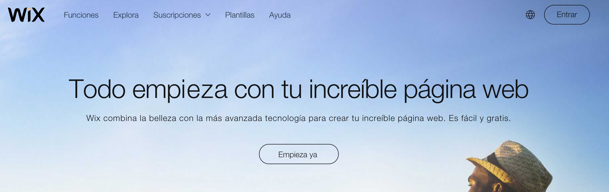

Slide 42
De la misma forma que es posible armar un puente sin saber cómo hacerlo

Slide 43
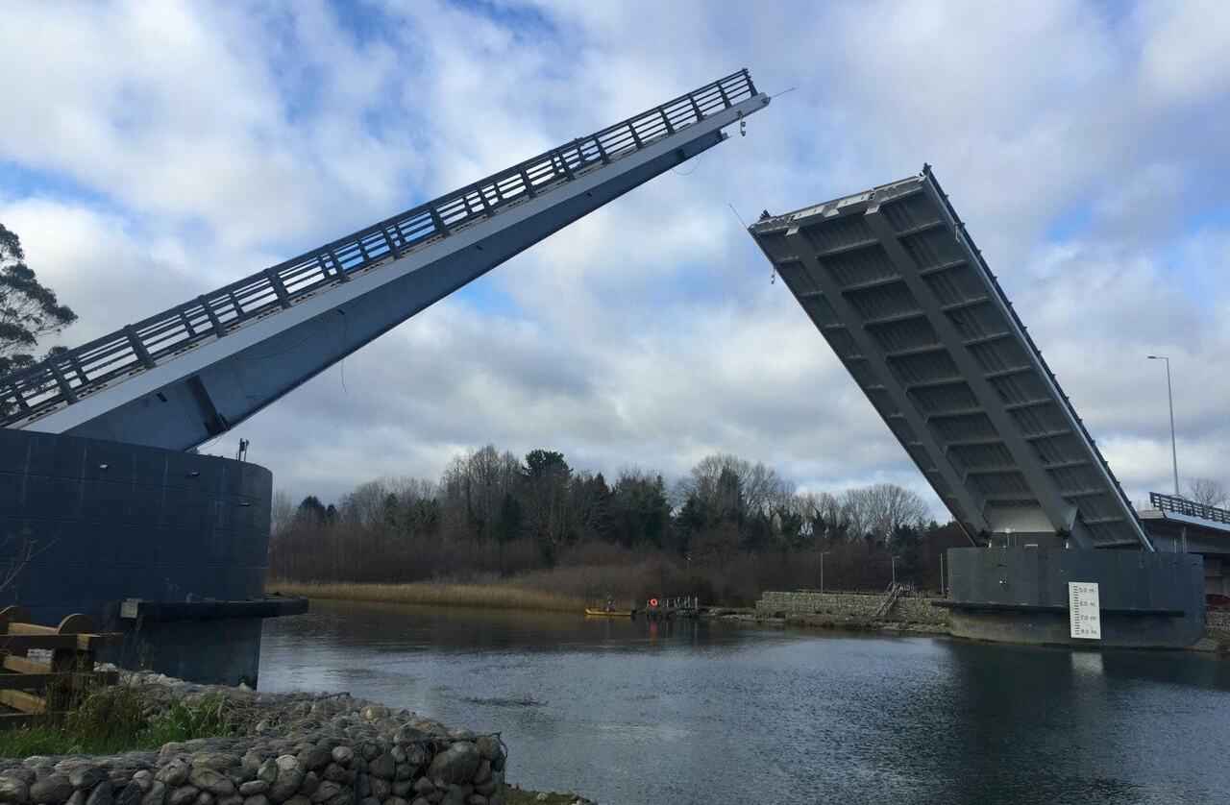

Slide 44
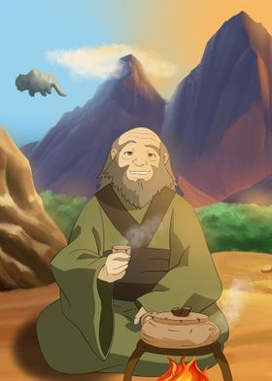
“El que no domina el lenguaje de consulta nunca dominará construir aplicaciones de calidad”
El tío Iroh… creo

Slide 45
En este curso además...
Aprenderemos nociones de cómo funciona un sistema de bases de datos por dentro
Índices
Algoritmos internos
Transacciones
Recuperación de fallas

Slide 46
¿Es SQL suficiente?
Un sistema puede funcionar lento porque:
La base de datos está mal indexada
Los datos están mal modelados
Hay una cantidad de datos demasiado grande
…

Slide 47
¿Es SQL suficiente?
Aplicaciones grandes, como una red social de millones de usuarios, o un laboratorio de millones de registros, necesita técnicas diferentes
Pero ojo, una aplicación típica puede funcionar perfecto con una base de datos SQL!

Slide 48
En este curso
Aprenderemos tópicos sobre bases de datos NoSQL
JSON y MongoDB
Búsqueda de texto
Herramientas de análisis de datos
Y lo más importante, cuando es pertinente usar cada una de estas tecnologías

Slide 49
¿Preguntas?

